Slide 1
Les inégalités sociales et spatiales de mortalité
en Belgique depuis 1991
Thierry Eggerickx, Jean-Paul Sanderson, Christophe Vandeschrick

Slide 2
Le CADRE
Projet « Causineq » : « Causes des inégalités de santé et de mortalité en Belgique (multiples dimensions, multiples causes ».
WP1. Approche transversale de l’évolution des inégalités sociales de mortalité en Belgique à travers la constitution de tables de mortalité par groupe social
Le PLAN
1. Synthèse des apports théoriques et empiriques
2. Données et méthodes
3. Résultats
4. Les limites de l’étude et les perspectives de recherches futures
Notes:
La période antérieure à 1750 se caractérise par une relative stagnation du chiffre de la population, oscillant entre 1,5 et 2 millions d’habitants.
Un première phase de croissance démographique soutenue et plus régulière s’enclenche vers 1750 et voit la population de la Belgique augmenter de 2,3 à 3,8 millions d’habitants à la veille de l’Indépendance (1830). D’une part, les incursions meurtrières des épidémies ainsi que les famines brisent moins fréquemment l’élan démographique et il en découle une diminution de la mortalité. D’autre part, le développement des petites industries rurales et de l’industrie à domicile, permettant le cumul des activités agricoles et proto-industrielles et favorisant le travail des femmes et des enfants, a permis sinon l’amélioration du niveau de vie par le cumul des revenus, à tout le moins l’absorption du trop-plein démographique.
A partir de 1830, les effectifs de population grimpent en flèche : le seuil de 4 millions d’habitants est dépassé en 1839, celui de 5 millions en 1870 et 20 années supplémentaires suffiront pour atteindre le chiffre de 6 millions d’âmes. Les délais se raccourcissent encore puisque le cap de 7 millions est dépassé en 1905. La période 1830-1910 constitue sans nul doute l’âge d’or de la croissance démographique en Belgique.
Au cours du 20e siècle, le taux annuel de croissance est moins élevé, fluctuant entre 0,2 et 0,4% durant l’entre-deux-guerres, avec une tendance nette au ralentissement, et entre 1950 et 1970.

Slide 3
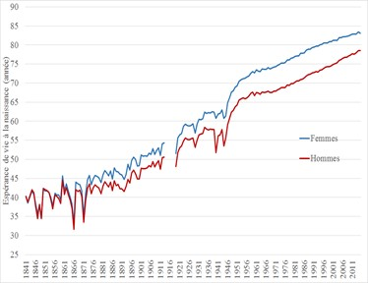
Introduction
Un constat : alors que l’espérance de vie ne cesse d’augmenter dans les pays occidentaux, les différences entre les ‘groupes sociaux’, entre les ‘régions’ et les ‘milieux de résidence’ subsistent, voire augmentent.
L’évolution des espérances de vie à la naissance des femmes et des hommes

Slide 4
Deux questions :
Comment les inégalités sociales face à la mort ont évolué en Belgique au cours des dernières décennies ?
A groupe social équivalent, observe-t-on encore des différences de mortalité à l’échelle des régions et des arrondissements ?
Les apports :
Dimension temporelle : 1991 – 2016.
Interactions entre les dimensions sociales et spatiales à l’échelle des arrondissements.
Prise en considération de tous les âges !
Mesure du positionnement social à l’aide d’un indicateur multidimensionnel.

Slide 5
1. Les apports théoriques et empiriques
1.1. Les inégalités sociales face à la mort
Préoccupation ancienne
Evolution en plusieurs temps : 1. Pas de différence sociale avant le 19e siècle. 2. Accroissement des écarts au 19e siècle. 3. Diminution des écarts durant la 1ère moitié du 20e siècle. 4. Stabilisation ou augmentation des écarts jusque 1980/1990 5. Augmentation généralisée des écarts depuis 1990.
Le ‘Black Report’ (1980) et un premier cadre explicatif des inégalités sociales de mortalité
Erreurs de mesure
Un effet de sélection sociale
Les facteurs culturels et comportementaux
Les facteurs matériels

Slide 6
Parmi les théories relatives à l’évolution des disparités sociales,
Théorie des ‘causes fondamentales’ (Link, Phelan, 1995). Les inégalités socio-économiques sont structurellement ancrées dans les sociétés occidentales.
Théorie de « divergence-convergence » (Meslé, Vallin et al., 2012). Chaque innovation majeure profite d’abord aux plus nantis, puis aux autres.
Machenbach propose une hypothèse pour expliquer l’augmentation des inégalités
Suite à l’amélioration de la mobilité sociale, les groupes qui se situent en bas de l’échelle sociale cumulent davantage qu’avant les caractéristiques et les comportements les plus pénalisants face à la santé et à la mort… et le poids statistique de ce groupe diminue au fil du temps.

Slide 7
1.2. Les inégalités spatiales face à la mort augmentent
Les configurations spatiales de la mortalité sont liées à la composition socioéconomique des espaces…
… mais des différences spatiales subsistent après contrôle des variables socioéconomiques, d’où interactions entre :
- Effet de composition socio-économique
- Effet de l’environnement * physique : exposition à certaines pollutions, dangerosité du réseau routier…
* social : effet tantôt positif, tantôt négatif de la mixité sociale
* institutionnel : politique sociale communale, offre de services (santé, transport…)

Slide 8
2. Données et méthodes
2.1. Les données
Appariement des données individuelles du Registre national (1991-2016) avec celles des recensements de 1991, 2001 et 2011 et celles des bulletins de décès de l’état-civil.
2.2. Les méthodes
Calcul de tables de mortalité par, sexe, région, arrondissement et selon les groupes sociaux. Chaque décès observés dans le Registre national pour les périodes quinquennales d’observation 1992-1996, 2002-2006 et 2012-2016 est relié aux caractéristiques socioéconomiques et de logement des individus concernés extraites du recensement qui les précèdent.

Slide 9
Les groupes sociaux
Pourquoi ?
Différentes dimensions sont utilisées pour déterminer le positionnement social des individus : le niveau d’instruction, le statut socio-professionnel, les conditions de logement et le revenu. Mais elles peuvent avoir un rôle différent sur l’état de santé et la mortalité.
Niveau d’instruction attitudes de prévention, de recours et d’accès aux soins de santé
Revenu, CSP et conditions de logement ressources matérielles
Mais en pratique, le plus souvent, une seule dimension est mobilisée

Slide 10
Comment ?
Trois dimensions : niveau d’étude, catégorie socio-professionnelle et caractéristique du logement.
Méthode de ‘scoring’ (cfr calcul de l’Indice de développement humain). A chaque individu est attribué un score selon sa position sur chacune des dimensions. Le score varie de 1 à 10.
Chaque individu est donc positionné sur un continuum social, mais pour synthétiser l’information, 4 groupes ont été identifiés. Ils correspondent au niveau national à une répartition en quartile (25% dans chaque groupe).
Intérêts
Maximise, à priori, les inégalités sociales.
Tient compte des effets d’évolution structurelle de nos sociétés.

Slide 11
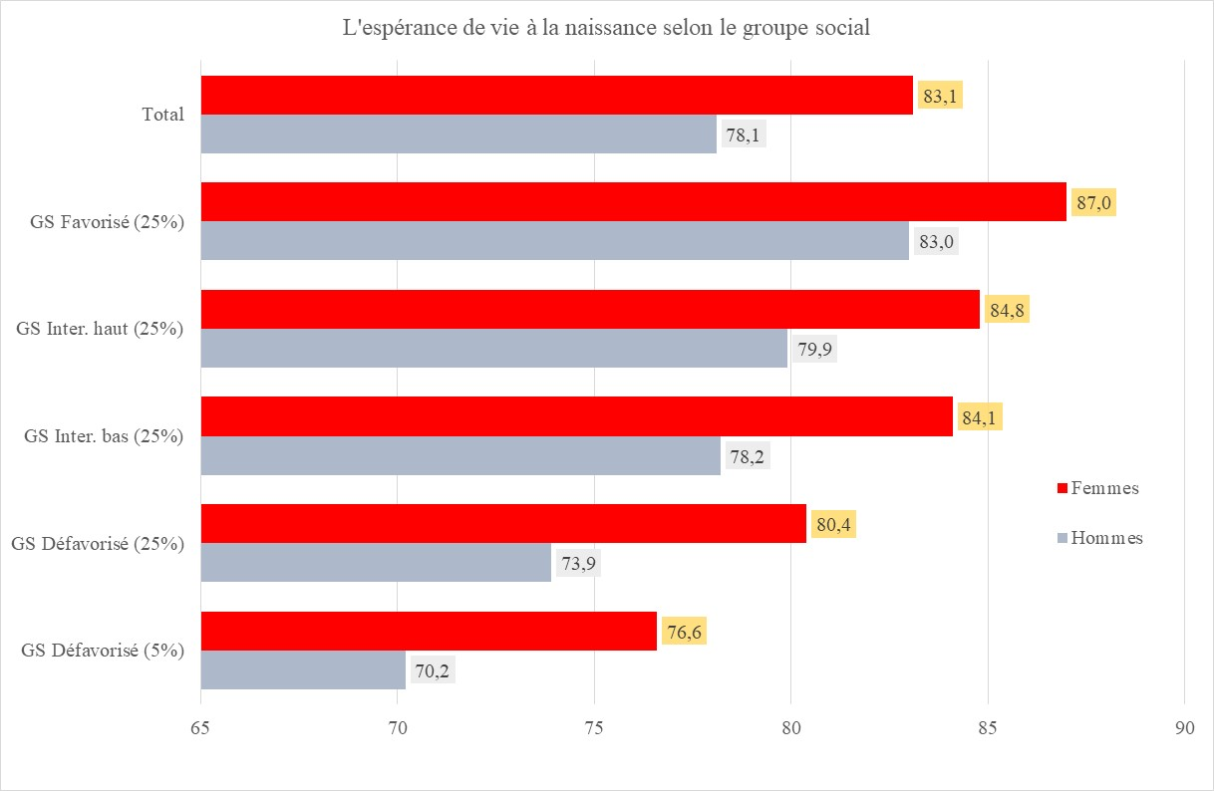
3. Les résultats
3.1. Les inégalités sociales de mortalité en 2012-2016 et leur évolution depuis 1992-1996
Des inégalités importantes de mortalité selon les groupes sociaux en 2012-2016
Entre GS Favorisé (25%) et GS Défavorisé (25%) :
E0 : 9,1 ans d’écart chez les hommes et 6,5 ans chez les femmes.
Entre GS favorisé (25%) et GS défavorisé (5%) :
E0 : 13 ans d’écart chez les hommes et 10 ans chez les femmes.

Slide 12
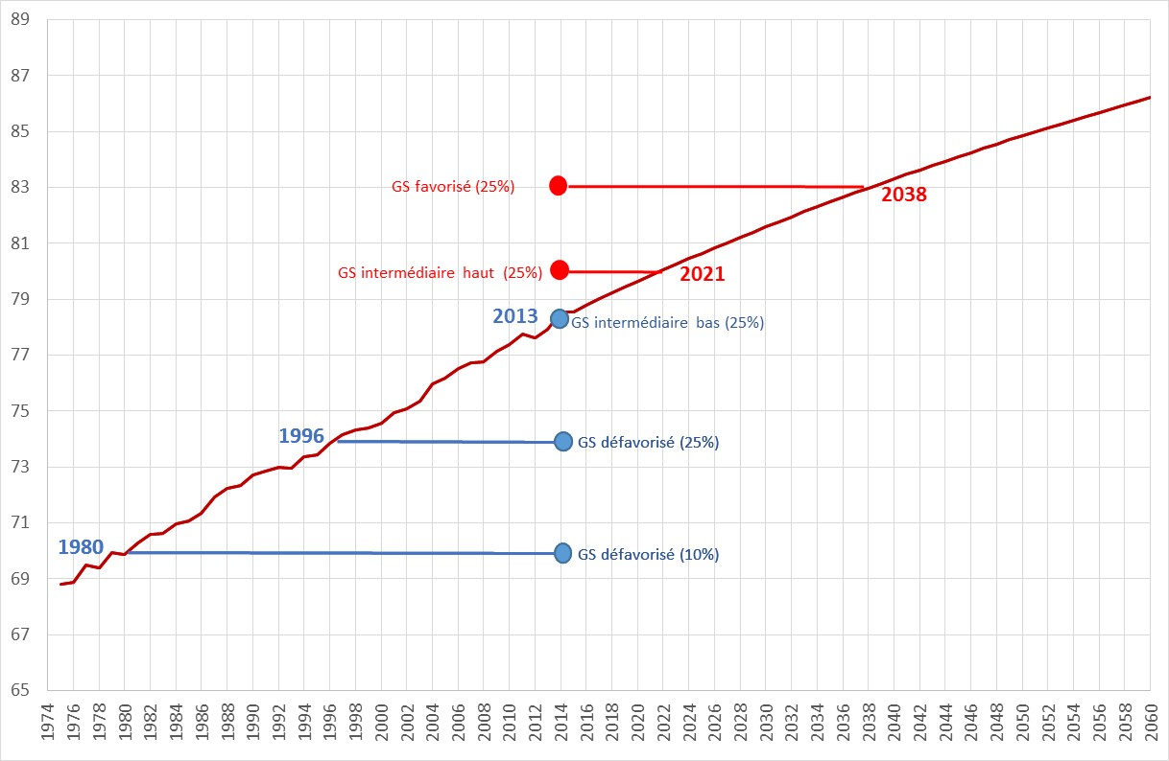
A l’échelle de la transition sanitaire, il y a 40 ans d’écart entre la situation du GS favorisé et celle du GS défavorisé et près de 60 ans avec celle du GS le plus défavorisé : cas de l’E0 masculine

Slide 13
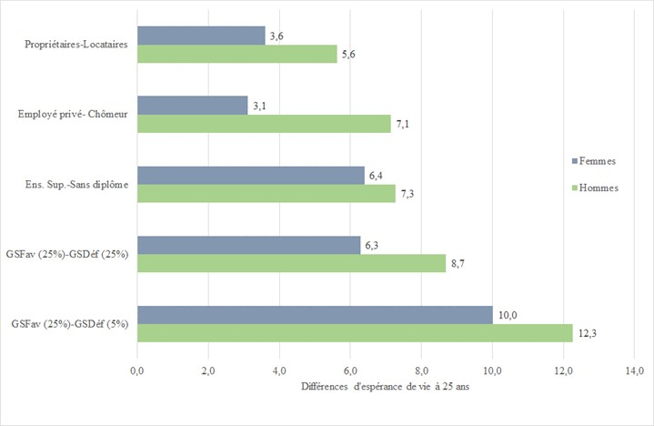
L’écart entre les espérances de vie féminine et masculine est plus important pour le GS défavorisé (6,5 ans) que pour le GS favorisé (4 ans).
L’indicateur multidimensionnel maximise les inégalités en termes de mortalité
Les différences d’espérance de vie à 25 ans entre les situations extrêmes des variables sociales en 2012-2016

Slide 14
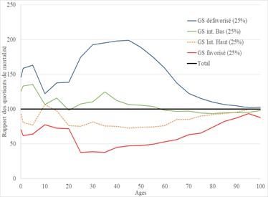
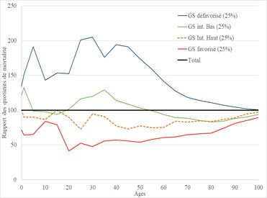
La surmortalité du GS défavorisé s’observe à tous les âges, mais surtout entre 25 et 50 ans et pour les jeunes enfants
Les rapports des quotients de mortalité (‰) selon l’âge, 2012-16 (population totale = indice 100)
Hommes Femmes

Slide 15
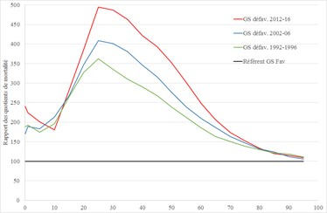
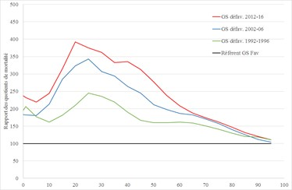
L’amélioration de la longévité profite davantage aux catégories sociales les plus aisées… et les inégalités sociales face à la mort ont augmenté entre 1992-1996 et 2012-2016
Sexe | Groupe social | Gain d’E0 2012-16/1992-96
Hommes | Défavorisé | + 4,3 ans
 | Favorisé | + 5,1 ans
Femmes | Défavorisé | + 2,1 ans
 | Favorisé | + 3,9 ans
L’évolution des rapports de quotients de mortalité entre les groupes sociaux défavorisés et favorisés (Gs Favorisé = indice 100)
Hommes
Femmes

Slide 16
3.2. Les différences sociales et spatiales de mortalité en Belgique
La dualité régionale de mortalité Flandre versus Wallonie s’observe également au niveau des groupes sociaux.
Bruxelles se situe généralement en situation intermédiaire
Les différences entre régions sont plus importantes pour le GS défavorisé que pour le GS favorisé
Dans chaque région, les différences entre les groupes sociaux se sont accrues depuis 1992-1996
Période | G. Social | Hommes Belgique | Hommes Flandre | Hommes Wallonie | Différence Fla-Wal | Femmes Belgique | Femmes Flandre | Femmes Wallonie | Différence Fla-Wal
2012-16 | Défavorisé | 73,9 | 75,0 | 71,7 | 3,3 | 80,4 | 81,1 | 78,9 | 2,2
 | Favorisé | 83,0 | 83,8 | 81,9 | 1,9 | 87,0 | 87,7 | 86,1 | 1,6
 | Diff. Déf-fav | 9,1 | 8,8 | 10,1 |  | 6,6 | 6,6 | 7,3
1992-96 | Défavorisé | 69,6 | 70,6 | 67,6 | 3,0 | 78,3 | 78,8 | 77,2 | 1,6
 | Favorisé | 78,0 | 78,4 | 77,0 | 1,4 | 83,1 | 83,5 | 82,3 | 1,2
 | Diff. Déf-fav | 8,4 | 7,8 | 9,4 |  | 4,8 | 4,7 | 5,1

Slide 17
Et à l’échelle des arrondissements ?
Uniformisation des niveaux de mortalité entre 1970 et 1990, puis augmentation des inégalités. 2012-2016 : écart de 6 ans d’E0 chez les hommes et de 4 années chez les femmes.
Stabilité du schéma spatial de la mortalité marqué par le clivage Flandre-Wallonie… et la sous-mortalité du Brabant Wallon et de l’arrondissement de Verviers.
Globalement, il y a une relation entre le niveau de mortalité et les caractéristiques socioéconomiques de la population de chaque arrondissement (effet de composition par groupe social, revenu médian…)
…mais dans chaque arrondissement, il y a des différences importantes d’espérance de vie entre groupes sociaux
… et à groupe social identique, les espérances de vie présentent aussi des différences importantes :
Hommes : GS défavorisé = 7 années d’écart
GS favorisé = 4,5 années d’écart
Femmes : GS défavorisé = 5 années d’écart
GS favorisé = 4,8 années d’écart

Slide 18
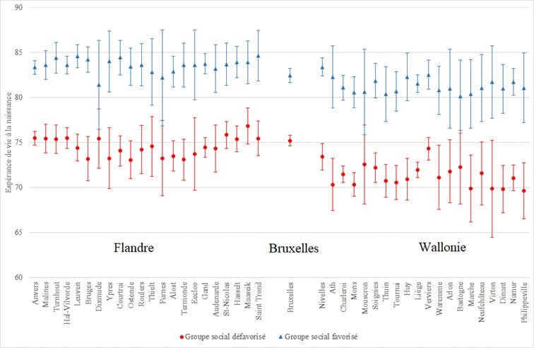
L’espérance de vie à la naissance des hommes des groupes sociaux favorisés et défavorisés en 2012-2016 par arrondissement et leurs bornes des intervalles de confiance (+/- 1,96σ)

Slide 19
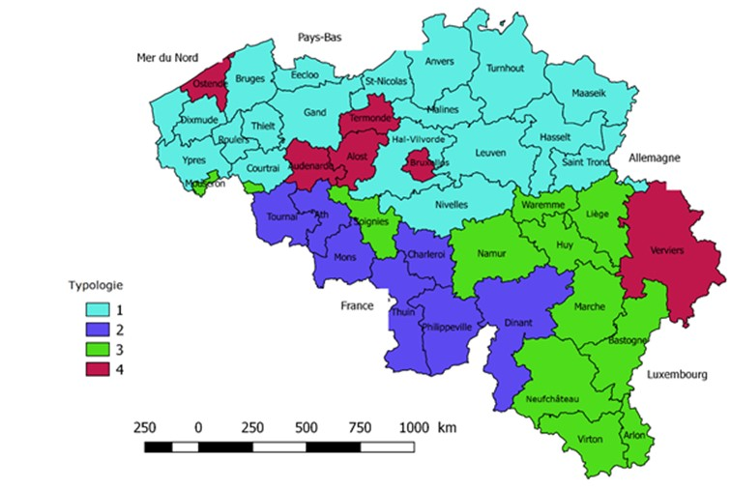
Analyse de classification : E0 des femmes et des hommes de tous les groupes sociaux aux 3 périodes

Slide 20
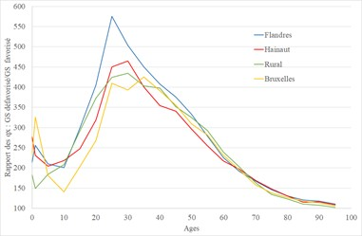
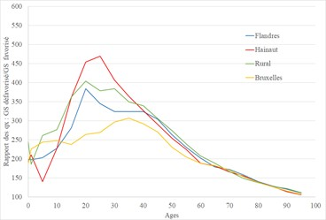
Les différences entre groupes sociaux se marquent à tous les âges, mais surtout pour les ‘jeunes’ adultes de 20-40 ans
Les rapports des quotients de mortalité par groupe d’âge entre le groupe social défavorisé et le groupe social favorisé (2012-2016)
Hommes
Femmes

Slide 21
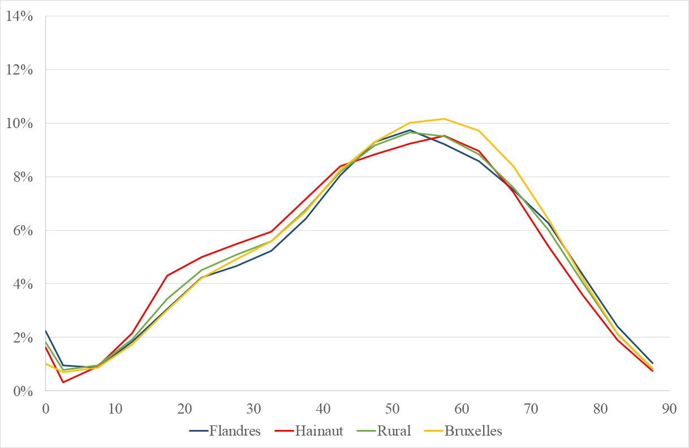
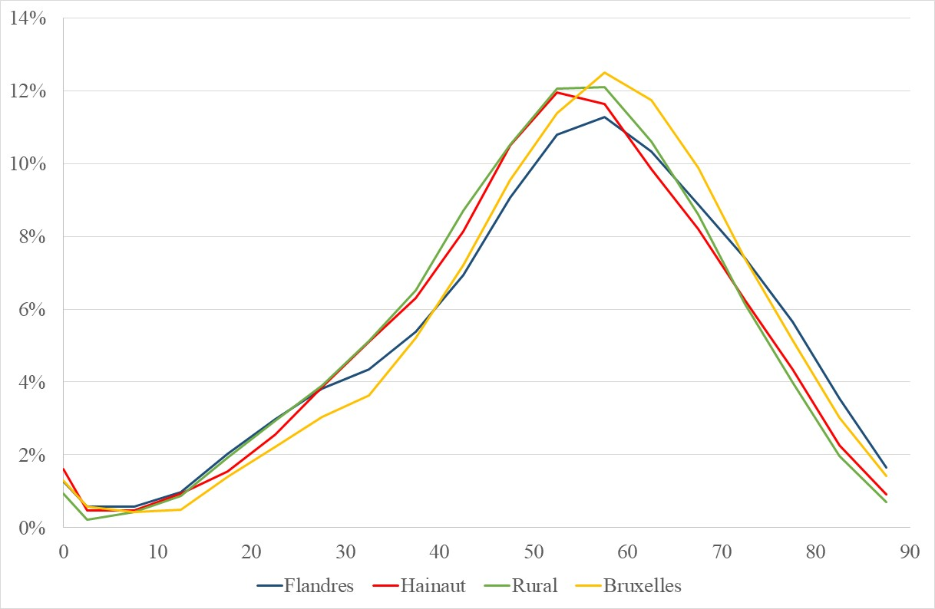
Pour tous les types d’arrondissements, les gains d’espérance de vie du groupe social favorisé par rapport au groupe social défavorisé se concentrent surtout après 40 ans… d’où un retard important dans le cours de la transition sanitaire et aucune trace d’une éventuelle convergence des situations au cours du dernier quart de siècle.
La contribution (%) des groupes d’âges aux différences d’espérance de vie masculine à la naissance entre les groupes sociaux favorisés et défavorisés
1992-1996
2012-2016

Slide 22
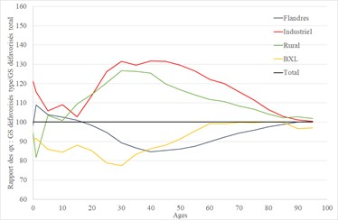
A groupe social équivalent, des différences importantes d’espérance de vie subsistent. Et ces différences sont plus importantes pour le groupe social défavorisé que favorisé
Hommes
Femmes
 | Flandre | Hainaut | Ecart | Flandre | Hainaut | Ecart
Défavorisé | 75,1 | 71,2 | 3,9 | 81,1 | 78,7 | 2,4
Favorisé | 83,8 | 81,2 | 2,6 | 87,5 | 85,9 | 1,6
Défavorisé | 70,7 | 67,3 | 3,4 | 78,8 | 77,4 | 1,4
Favorisé | 78,4 | 76,4 | 2,0 | 83,5 | 82,1 | 1,4
2012-2016
1992-1996
Rapport des qx de mortalité des hommes des groupes sociaux défavorisés (groupe social défavorisé total = indice 100) (2012-2016)

Slide 23
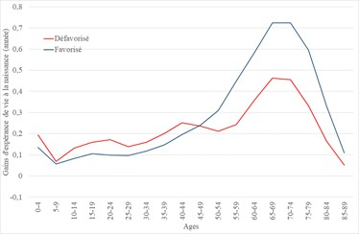
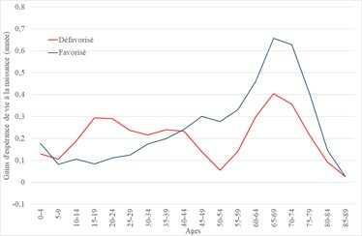
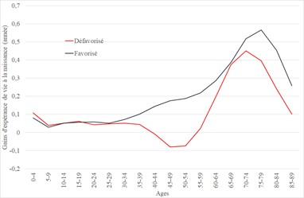
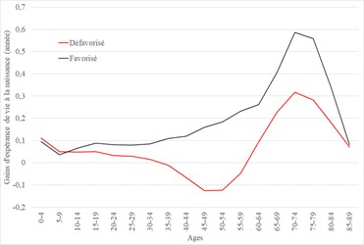
La contribution des âges à l’évolution de l’espérance de vie des GS défavorisés et favorisés des types ‘Flandre’ et ‘Hainaut’ entre 1992-96 et 2012-16
Hommes – type ‘Flandre’
Hommes – type ‘Hainaut’
Pour les hommes et les femmes du GS favorisé, la contribution des âges à l’évolution de l’espérance de vie entre 1992-96 et 2012-16 présente le même profil pour tous les types d’arrondissements. Plus de 50% des gains chez les hommes et plus de 65 % chez les femmes s’opèrent après 60 ans.
Pour le GS défavorisé, les gains d’espérances de vie au-delà de 60 ans sont également importants mais sensiblement plus faibles que pour le GS favorisés.
Pour les hommes du GS défavorisé, les gains d’espérance de vie entre 0 et 40 ans sont nettement plus élevés que pour le groupe social favorisé.
… ce qui n’est pas le cas des femmes du GS défavorisé, pour lesquelles les gains avant 40 ans sont minimes… avec surtout une détérioration de la situation entre 40 et 60 ans pour les types ‘Flandre’, ‘Hainaut’ et ‘Rural’ et un gain quasi nul pour le type ‘Bruxelles’.
Femmes – type ‘Flandre’
Femmes – type ‘Hainaut’

Slide 24
Conclusions
Les inégalités sociales face à la mort sont importantes et ont augmenté aux cours des 25 dernières années.
Cette tendance concerne tant les hommes que les femmes, tous les âges et tous les (types d’) arrondissements. Néanmoins :
En termes relatifs, les différences sociales et leur évolution concerne surtout les adultes de 25-50 ans, alors que ce sont surtout les personnes âgées de 60 ans et plus qui contribuent aux différences d’espérance de vie entre les groupes sociaux et à l’amélioration de l’espérance de vie des plus favorisés.
L’accroissement des inégalités face à la mort concerne davantage les femmes que les hommes, même si l’ampleur des différences sociales de mortalité est moindre du côté des femmes. On constate, au cours du dernier quart de siècle une réduction des chances de survie pour les femmes âgées de 40-60 ans du GS défavorisé.

Slide 25
Les différences spatiales de mortalité ont aussi augmenté et des écarts importants de mortalité subsistent à l’échelle des arrondissements lorsqu’on contrôle le groupe social. Les caractéristiques socioéconomiques de la population ne suffisent dont pas à elles seules à expliquer les disparités spatiales de mortalité ; l’environnement physique, social et institutionnel intervient aussi, au même titre que des facteurs historiques et ‘culturels’ qui dépassent l’appartenance sociale.
Au cours des 25 dernières années, il n’y a aucun signe de ‘convergence’ des niveaux de mortalité entre groupes sociaux, mais plutôt une ‘divergence’ accrue. Et les mesures plus restrictives récemment prises (et à venir) dans le cadre des soins de santé (accès, remboursement) et de la sécurité sociale risquent d’accroître encore les inégalités face à la mort.
L’indice multidimensionnel maximise les différences sociales de mortalité et démontre que les très (plus) basses espérances de vie ne sont pas un ‘phénomène’ marginal (cfr. quartile). Les inégalités face à la mort concernent tout le monde, car elles évoluent le long d’un continuum social… et la mobilité sociale n’est pas qu’ascendante !

Slide 26
Limites et perspectives futures
Caractère statique des groupes sociaux : introduction d’une dimension plus dynamique.
Causes de décès !!!!!!
Impact des migrations internes et internationales… et des chemins migratoires.
Resserrer le cadre spatial : typologie de communes et exploration des facteurs ‘environnementaux’
Appariement du recensement de 1981… de celui de 1970… et dans nos rêves les plus fous, de celui de 1961 (1/10e).

